Slide 1
Готовність до нового навчального року: говоримо про найактуальніше
Світлана КМИТЮК,
консультант «ЦПРПП» Славутської міської ради

Slide 2
Нормативне забезпечення
Закон України
«Про освіту» (2017 рік)
Концепція Нової Української Школи (2016 рік)
Закон України
«Про повну загальну середню освіту»
(2020 рік)
автономія, академічна свобода, право на різні форми здобуття освіти, вільний вибір закладу освіти, безперервний професійний розвиток
децентралізація, сучасне освітнє середовище, новий зміст освіти орієнтований на формування компетентностей, педагогіка партнерства, орієнтація на потреби учня, професійне зростання
безпечне освітнє середовище, якість освітньої діяльності, формування компетентностей, різні види оцінювання, постійне підвищення педагогічної майстерності

Slide 3
Державний стандарт базової середньої освіти
(2020 рік)
Типова освітня програма для
5-9 класів закладів загальної
середньої освіти
(2021 рік)
Наказ МОН України
(01.04.2022 рік №289)
рівний доступ до освіти, компетентнісний підхід, формування цінностей, академічна доброчесність, пріоритет інтересів учня, атмосфера довіри, конструктивна взаємодія
освітня програма, модельна програма, навчальні програми предметів,
інтегровані курси
Рекомендації щодо оцінювання навчальних досягнень учнів 5-6 класів, які здобувають освіту відповідно до нового Державного стандарту базової середньої освіти

Slide 4
Структура навчального року
в умовах воєнного стану

Slide 5
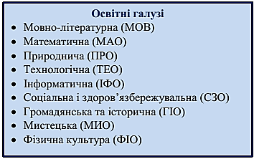

Slide 7
Формувальне оцінювання
(оцінювання під час навчання)
завдання:
визначити досягнення
01
02
адаптувати освітній процес
звертати увагу
на здобутки
03
запобігати проблемам
у навчанні
04
стимулювати
бажання вчитися
05
06
запобігати побоюванням помилитися

Slide 8
Формувальне оцінювання.
Алгоритм дії вчителя:
01
Формування зрозумілих для учнів навчальних цілей
02
Ознайомлення з критеріями оцінювання
03
Надання зворотнього зв’язку
04
Розвиток уміння учнів аналізувати власну діяльність
05
Корегування освітнього процесу. Результат навчання

Slide 9
Формувальне оцінювання
01
Формування зрозумілих для учнів навчальних цілей (мети)
Вчитель спільно з учнями розробляє й обговорює цілі (мету) уроку (заняття). Ціль (мета) має бути вимірною, щоб через оцінювання виміряти на якому рівні вона досягнута.
Методика «SMART»
Конкретна (Specific) –
Чи розумію я, у чому вона виражається?
Вимірювана (Measurable) –
Як я зрозумію, досягнув я цілі? Як я виміряю результат?
Досяжна (Achievable) –
Чи зможу я її досягнути у вказані терміни?
Важлива (Relevant) –
Що це дасть мені після досягнення? Чи потрібно мені це саме зараз?
Визначена у часі
(Time/Timed-bound) –
Коли я хочу отримати результат від дії (день, місяць, рік)
Традиційний підхід
«покращити знання з методики…»
наприклад
SMART-підхід «навчитися виготовляти…
двома способами протягом двох тижнів»

Slide 10
Формувальне оцінювання
02
хто оцінює?
потрібно пам’ятати, що досягнення учня може оцінити не тільки вчитель, а й сам учень
як оцінювати?
оцінювання має проводитись на основі розроблених та затверджених критеріїв, які вчитель повідомляє учням на початку навчання
що оцінювати?
вміння презентувати набуті знання, спосіб виконання завдань, результати та спосіб їх досягнення, рівень опанування учнями компетентностей
щоб діагностувати складнощі, мотивувати, підтримувати успіхи у досягненні навчальних цілей, виявляти навчальні потреби
Ознайомлення з критеріями оцінювання
навіщо оцінювати?

Slide 11
Оцінювання навчальних досягнень учнів 5 класів
Наказ МОН № 289 від 01.04.2022 року «Про затвердження методичних рекомендацій щодо оцінювання навчальних досягнень учнів 5-6 класів, які здобувають освіту відповідно до нового Державного стандарту базової середньої освіти»
https://drive.google.com/file/d/1381TZvLjBnjcsbpeDH_JvuhFYpwYt_cc/view
ст. 17. ЗУ «Про повну загальну середню освіту»
Основними видами оцінювання результатів навчання учнів, що проводяться закладом, є формувальне, поточне та підсумкове: тематичне, семестрове, річне.
Заклад освіти:
- визначається із системою оцінювання (рішення педагогічної ради)
- може визначити адаптаційний період впродовж якого не здійснюється поточне та тематичне оцінювання (рішення педагогічної ради)
формує план спостережень за навчальною діяльністю учнів (процесом формування наскрізних ключових компетентностях, формування обов'язкових груп результатів навчання за кожним навчальним предметом), який реалізуються упродовж навчального року класним керівником, вчителями-предметниками.
результати навчання фіксує у Свідоцтві досягнень за визначеною формою (свідоцтва роздруковуються)
класний керівник, вчителі-предметники упродовж року проводять спостереження за навчальною діяльністю
за результатами спостережень класний керівник кожного семестру робить відповідні записи у Свідоцтві про яскраво виражені наскрізні вміння (сформовано/формується).
Може використати інші вербальні характеристики: «виявляє інтерес до навчання».

Slide 12
Групи результатів навчання учнів природничої освітньої галузі:
Пізнання світу природи засобами наукового дослідження
Опрацювання, систематизація та представлення інформації природничого змісту
Усвідомлення розмаїття і закономірностей природи, ролі природничих наук і техніки в житті людини; відповідальна поведінка для сталого розвитку суспільства
Розвиток наукового мислення, набуття досвіду розв’язання проблем природничого змісту [індивідуально та у співпраці]

Slide 14
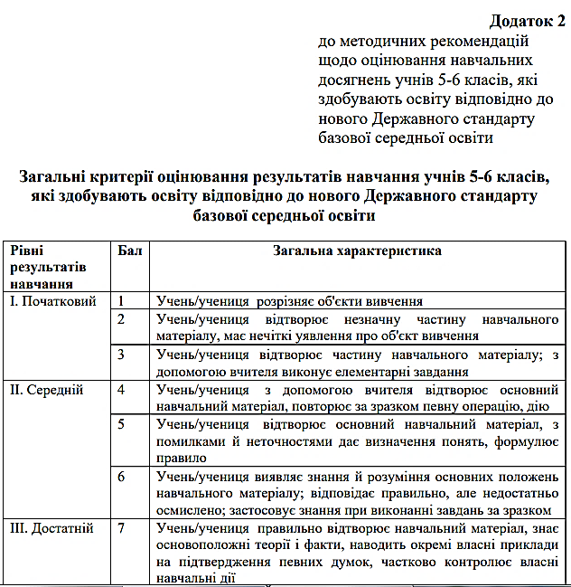

Slide 15
ЗАВДАННЯ УЧНЯМ
Формувальне оцінювання
03
Надання зворотнього зв’язку
Вербальне
оцінювання
Презентувати одне із досліджень, яке найбільше сподобалося.
Вказати причини вибору.
Проаналізувати етап виконання.
Розповісти...

Slide 16
МОЛОДЕЦЬ!
НАЙКРАЩА РОБОТА!
СТАРАЙСЯ, У ТЕБЕ ВСЕ
ВИЙДЕ
ПРАЦЮЄШ НЕ В ПОВНУ СИЛУ!

Slide 17
Приклад зворотнього зв’язку
Ти назвав/ла три причини того, чому тобі дане дослідження до вподоби.
Наведи до кожної причини аргументи, адже наразі не зрозуміло, що саме тобі здалося важким, а з чим впорався легше...
Чи зрозуміло тобі, як вдосконалити свою роботу?

Slide 18
Вербальне оцінювання
1. Якщо учень/учениця відповів(ла) правильно: | 2. Якщо учень/учениця відповів(ла) з помилками: | 3. Якщо учень/учениця відповів(ла) неправильно:
• підкреслюємо, що саме у відповіді було найбільш вдалим: «вичерпно описано….», «зв’язано, аргументовано викладено…» | • спочатку вказуємо, що сказано правильно • потім вказуємо, де були неточності, використовуючи вислови: «тут … було не зовсім точно», «уточни», «спробуй ще раз», «згадай», «як це можна сказати по-іншому», «ти так вважаєш, а як думають інші» • ставимо уточнювальні питання: «Як?», «Яким способом?» • не поспішаємо підказувати, даємо час подумати • пропонуємо способи уникнення помилок у майбутньому: кажемо, яке правило треба повторити, що можна прочитати про…, який ролик переглянути про … | • кажемо «ти був на правильному шляху, коли…», «ти міркував у правильному напрямку, коли», «ти так вважаєш, а як думають інші» • пропонуємо способи уникнення помилок у майбутньому: яке правило треба повторити, що можна прочитати про…, який ролик переглянути…
 |  | НЕ МОЖНА | НЕ БАЖАНО
 |  | • оцінювати усну відповідь словами «добре - погано» або «правильно- неправильно», не пояснюючи, що саме учень сказав неправильно, що треба зробити, щоб відповідати правильно. • казати «неправильно» і одразу запитувати: «Хто знає, як правильно?» • казати: «От ти не знаєш, а [Іринка, Петрик, увесь клас] знає!» • ставити учневі 2-3 питання підряд. • вимагати негайної відповіді, не даючи часу на обдумування (10-15 сек). • Іронізувати, насміхатися, принижувати… | ставити закриті запитання • запитувати: «У кого є запитання?» (краще сказати: «Які є запитання?») Уживати конструкції «Так…, але…»

Slide 19
Ефективний зворотній зв’язок

Slide 20
Формувальне оцінювання
04
Розвиток уміння учнів аналізувати власну діяльність
Банк
інструментів
Чек-лист «Банк інструментів формувального оцінювання»
https://docs.google.com/document/d/1IK61QAfGaR_ngvkw9u_YeMHFsDkUegdr/edit?usp=sharing&ouid=115869744977459228285&rtpof=true&sd=true
Дидактичне наповнення: https://docs.google.com/presentation/d/1WTIMzHSD3IjqvqJEplgmyg7dMdUl7jYB/edit?usp=sharing&ouid=115869744977459228285&rtpof=true&sd=true

Slide 21
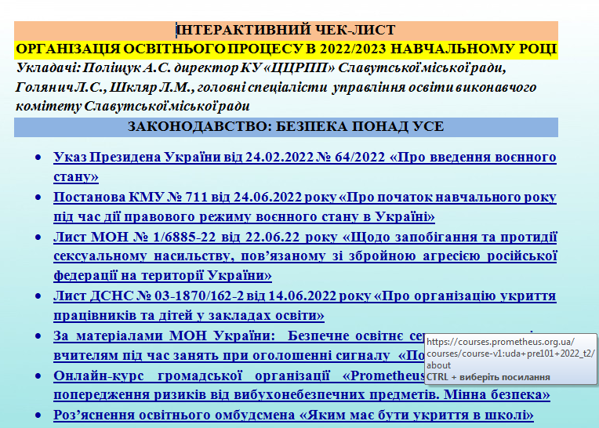

Slide 22
САМООЦІНЮВАННЯ
ПИСЬМОВІ:
З-Х-В;
Есе «хвилинка»;
Шкала Лайкерта
КРЕАТИВНІ:
Концептуальна карта;
Найзаплутаніший (або найясніший) момент;
Газетний заголовок
Класифікація інструментів формувального оцінювання
ВІЗУАЛЬНІ:
Трикутна призма (червоний, жовтий, зелений);
Спостереження
РУХОВІ
ТА УСНІ:
«Кубик Блума»;
Відповідь хором;
Внутрішнє / зовнішнє коло
ВЗАЄМООЦІНЮВАННЯ

Slide 23
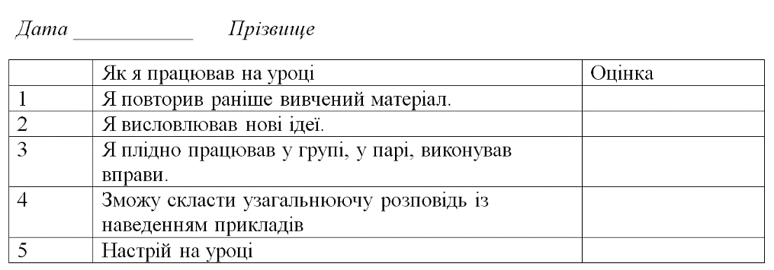
Самооцінювання та взаємооцінювання здобувачів освіти
САМООЦІНЮВАННЯ –
один з видів оціночної діяльності, пов’язаний не з виставленням собі оцінок, а з процедурою оцінювання, найменше пов’язане з балами
ВЗАЄМООЦІНЮВАННЯ -
відзначення сильних і слабких сторін інших робіт і, таким чином, аналіз власного прогресу
Використання методик самооцінювання та взаємооцінювання учнів
під час проведення навчального заняття свідчить про високий рівень педагогічної діяльності вчителя

Slide 24
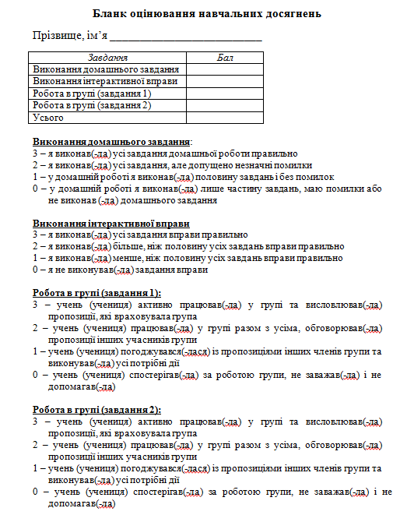

Slide 25
Формувальне оцінювання
05
Корегування освітнього процесу. Результат навчання
Наприклад:
У природничій освітній галузі загальний результат навчання може бути: «Усвідомлює розмаїття природи» [ПРО 3.1] | Конкретний результат навчання для даної галузі на кінець 6 класу: «Розуміє розмаїття природи та певні її закономірності» [6 ПРО 3.1.1] | Конкретний результат навчання на кінець 9 класу: «Обґрунтовує розмаїття та певні закони природи» [9 ПРО 3.1.1]

Slide 26
В освітній програмі зазначається перелік модельних навчальних програм, та/або навчальних програм, затверджених педагогічною радою.
Наказ МОН України від 12.07.2021року № 795 «Про надання грифа «Рекомендовано Міністерством освіти і науки України» модельним навчальним програмам для закладів загальної середньої освіти»
Спираючись на модельні навчальні програми, заклад освіти може розробляти навчальні програми предметів, інтегрованих курсів що мають містити опис результатів навчання в обсязі не меншому, ніж визначено Державним стандартом та/або відповідними модельними навчальними програмами. (Наказ МОН № 235 від 19 лютого 2021 року)
Навчальні програми, що розроблені на основі модельних навчальних програм, затверджуються педагогічною радою закладу освіти (Наказ МОН № 235 від 19 лютого 2021 року)
Навчальна програма може містити орієнтовні критерії з навчального предмета, які розробляються відповідно до загальних критеріїв оцінювання з урахуванням характеристик груп загальних результатів відповідної галузі (Наказ МОН № 289 від 01.04.2022 року)
модельна навчальна програма - документ, що визначає орієнтовну послідовність досягнення очікуваних результатів навчання учнів, зміст навчального предмета (інтегрованого курсу) та види навчальної діяльності учнів, рекомендований для використання в освітньому процесі в порядку, визначеному законодавством;
навчальна програма - документ, що визначає послідовність досягнення результатів навчання учнів з навчального предмета (інтегрованого курсу), опис його змісту та видів навчальної діяльності учнів із зазначенням орієнтовної кількості годин, необхідних на їх провадження, та затверджується педагогічною радою закладу освіти
(Ст 1. ЗУ «Про повну загальну середню освіту»)
Модельна навчальна програма із зазначенням у ний кількості годин не затверджується ПР
Навчальна програма, розроблена на основі медельної – затверджується ПР

Slide 27
Дистанційне навчання
Дотримання санітарного регламенту
Тривалість навчальних занять, визначена Законом “Про повну загальну середню освіту", зберігається:
45 хвилин для 5-11 класів.
Обмежується лише час безперервної роботи з комп’ютером для уникнення ризиків для здоров’я.
Санітарний регламент для закладів загальної середньої освіти передбачає вимоги до організації роботи з технічними засобами навчання, зокрема комп’ютерами, планшетами, іншими гаджетами.
Обмеження часу безперервної роботи з технічними засобами навчання:
для учнів 5-7 класів – не більше 20 хвилин;
для учнів 8-9 класів – 20-25 хвилин;
для учнів 10-11 (12) класів на 1-й годині занять – до 30 хвилин, на 2-й годині занять – 20 хвилин;
при здвоєних навчальних заняттях для учнів 10-11 (12) класів – не більше 25-30 хвилин на першому навчальному занятті та не більше 15-20 хвилин на другому навчальному занятті.
Наприклад, для учнів 5 класу час безперервної роботи з комп’ютером становить максимум 20 хвилин.
Цей час вчитель може використовувати для синхронної взаємодії (онлайн) – для пояснення або загального огляду матеріалу навчального заняття, практичного закріплення вивченого, застосування інтерактивних прийомів навчання, перевірки результатів навчання тощо.
Решту часу навчального заняття – 25 хвилин – вчитель організовує роботу в асинхронному режимі, тобто офлайн, без комп’ютера.
Учні можуть виконувати вправи у робочому зошиті, працювати з текстом і завданнями у підручнику, виконувати творчі завдання тощо. Також наприкінці заняття вчитель може повернутися до режиму відеоконференції (для обговорення виконаних завдань, рефлексії, роботи з електронною освітньою платформою тощо).
Роз’яснення МОН: «Тривалість навчального заняття під час дистанційного навчання»
https://mon.gov.ua/ua/news/trivalist-navchalnogo-zanyattya-pid-chas-distancijnogo-formatu-lishayetsya-nezminnoyu-rozyasnennya-mon

Slide 28
Відповідно до листа МОН від 23.05.2022 №1/5415-22 був здійснений вибір підручників закладами освіти.
Наказ МОН від 14.06.2022 № 545 «Про затвердження переліку підручників для 5 класу закладів загальної середньої освіти, що можуть видаватися за кошти доржавного бюджету»
Перелік підручників для 5 класу закладів загальної середньої освіти, що не будуть видаватися за кошти державного бюджету
«Пізнаємо природу» підручник інтегрованого курсу для 5 класу ЗЗСО
Шаламов Р.В., Ягенська Г.В. – 152 примірники
«Зарубіжна література» підручник для 5 класу ЗЗСО
Ісаєва О.О., Клименко Ж.В. - замовлено 89 примірників
«Інформатика» підручник для 5 класу ЗЗСО
Джон Ендрю Біос - замовлено 528 примірників
«Математика» підручник для 5 класу ЗЗСО
Джон Ендрю Біос - замовлено 11 примірників
Рекомендація: проаналізувати та співставити модельні навчальні програми та навчально-методичне забезпечення викладання предметів та внести відповідні корективи до освітньої програми.

Slide 29
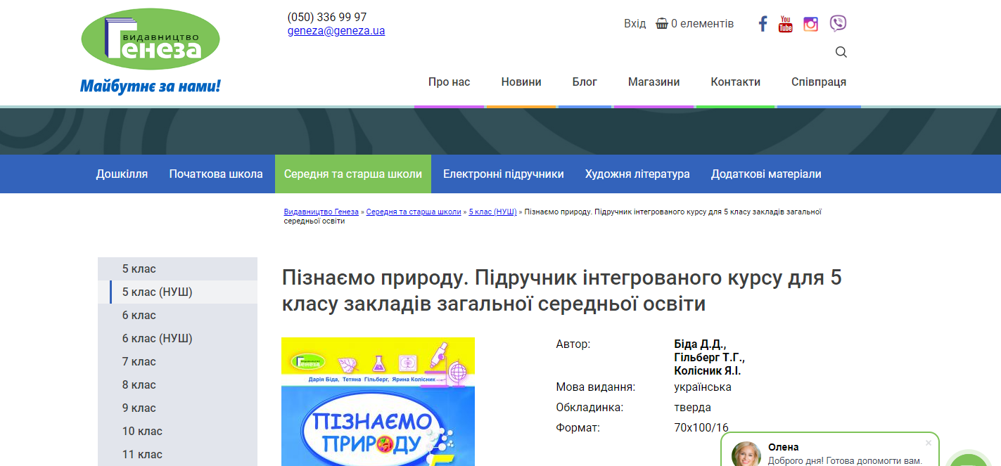
Календарно-тематичне та поурочне планування здійснюється вчителем у довільній формі, у тому числі з використанням друкованих чи електронних джерел, яку відповідає освітній програмі та річному навчальному плану закладу освіти.

Slide 30
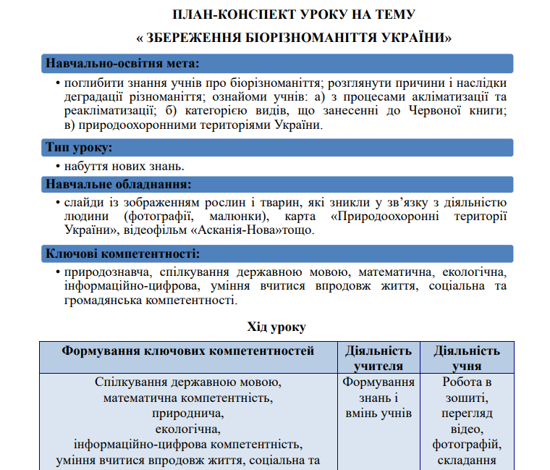
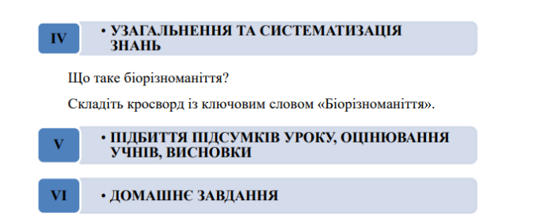
Поурочне планування
Освітня галузь «Природознавство» «Пізнаємо природу» 5 клас
За матеріалами сайту видавництва ТзОВ «Астон» 2022 (НУШ 5 клас)
https://aston.te.ua/pidruchniky/vybir-pidruchnykiv-dlia-5-klasu-2022/piznaiemo-pryrodu-5-klas/

Slide 31
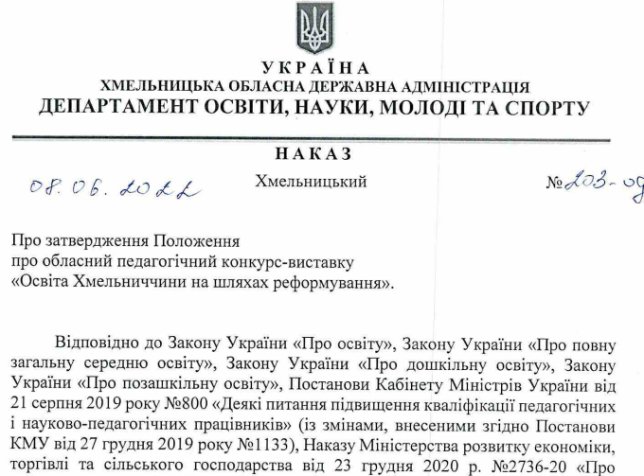
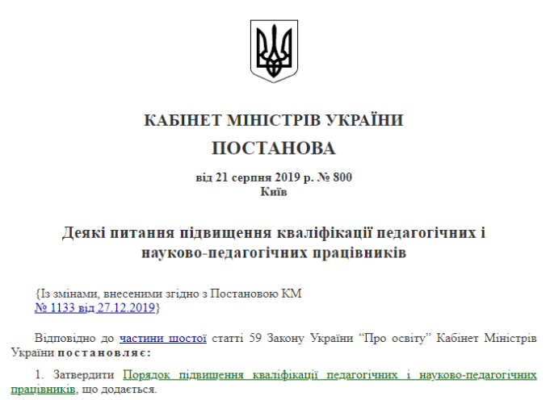
Підвищення кваліфікації
педагогічних працівників

Slide 32
Дякую за увагу!

